Slide 1

NÁZEV ŠKOLY: | ZÁKLADNÍ ŠKOLA TIŠICE, okres MĚLNÍK
AUTOR: | Mgr. Marcela Lazáková
NÁZEV: | VY_32_INOVACE_16_EKOSYSTÉMY_SMÍŠENÉ A LISTNATÉ LESY
 | CZ.1.07/1.4.00/21.3130

Slide 2

ANOTACE: | Prezentace vede k vymezení pojmů smíšené a listnaté lesy a seznámení s jejich využitím.
JAZYK: | Čeština
OČEKÁVANÝ VÝSTUP: | Zhodnotí význam lesů pro člověka a zařadí je do podnebného pásma.
KLÍČOVÁ SLOVA: | Monokultura, složení lesů, historie a současnost .
DRUH UČEBNÍHO MATERIÁLU: | Prezentace
DRUH INTERAKTIVITY: | Kombinace
CÍLOVÁ SKUPINA: | Žák
STUPEŇ A TYP VZDĚLÁNÍ: | Základní vzdělávání – první stupeň
TYPICKÁ VĚKOVÁ SKUPINA | 9 - 12 let

Slide 3
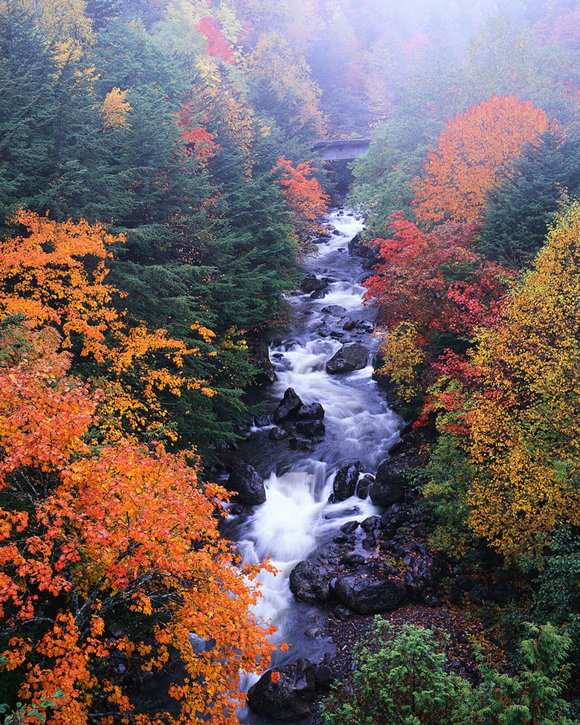
Smíšený les je lesní porost se zastoupením dvou nebo více druhů dřevin, zejména stromů.

Slide 4
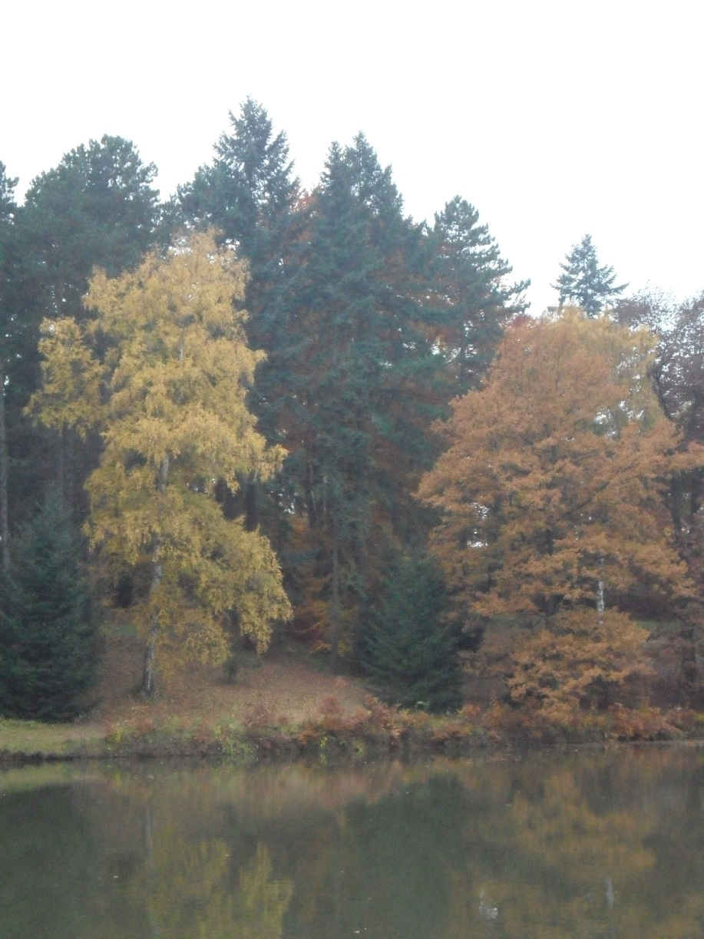
Smíšené lesy tvoří více než 80 % celkové plochy našich lesů.
Za uplynulých padesát let se v našich lesích téměř zdvojnásobil podíl listnatých dřevin .

Slide 5
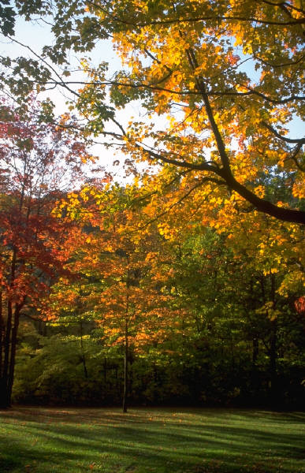
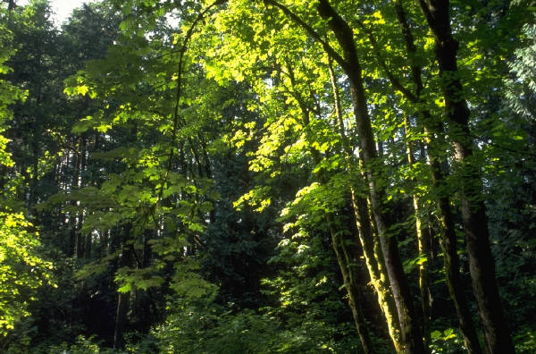
Listnatý les je obvykle les, ve kterém množství převážně opadavých listnatých stromů přesahuje 75 %. Zbytek tvoří stromy jehličnaté.

Slide 6
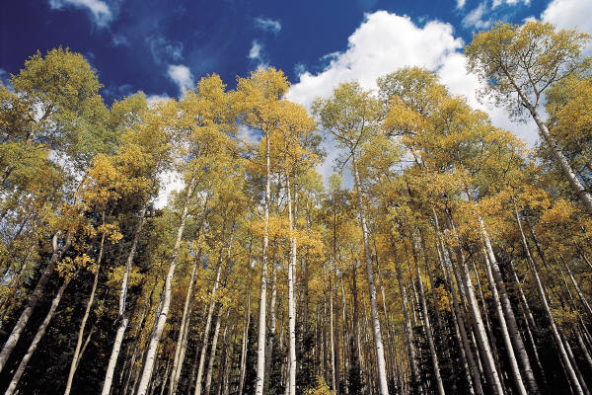
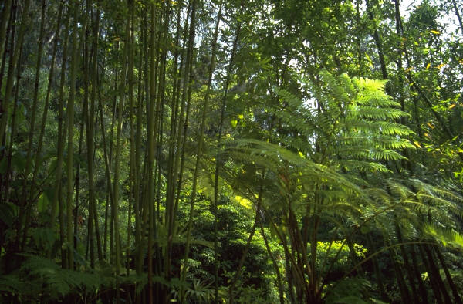
Rostou v oblastech
s mírným podnebím, kde se střídají 4 roční období.

Slide 7
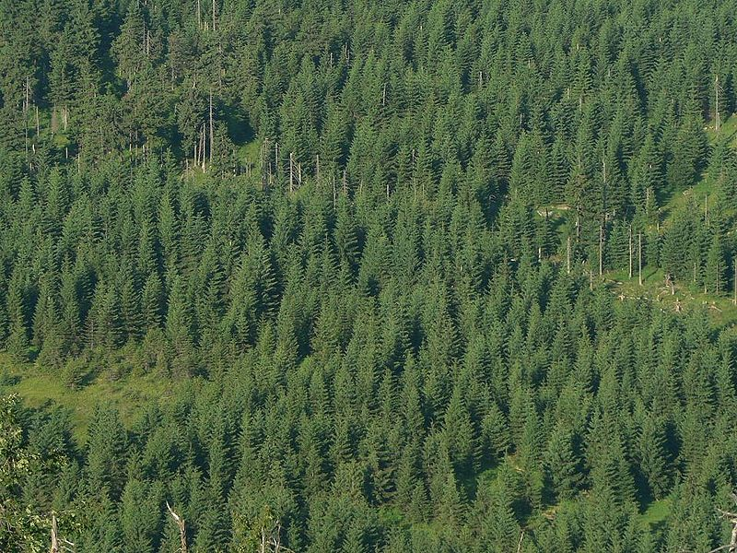
Listnaté lesy tvořily ve střední Evropě do poloviny 18. století převážnou část. Od počátku 18. století však roste potřeba dříví a postupně začínají vznikat první jehličnaté monokultury a důležitost listnatých lesů se dostává do pozadí.
To souvisí i s vývojem zemědělství a chovu dobytka. Dochází
k omezení pastvy
v listnatých lesích
a ustájení zvířat ve
stájích a chlévech.

Slide 8
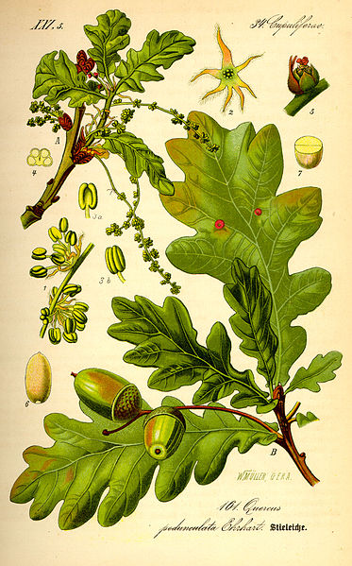
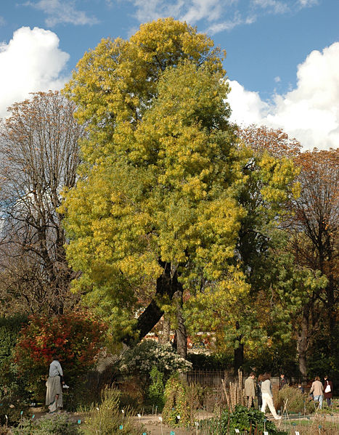
Typickou skladbu středověkých lesů ve střední Evropě zahrnují dub letní, jasan,

Slide 9
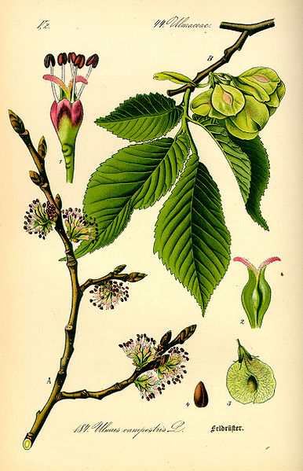
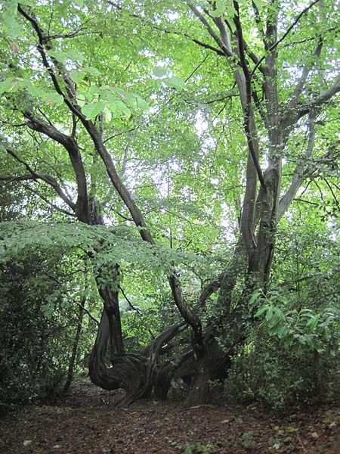
jilm, habr,

Slide 10
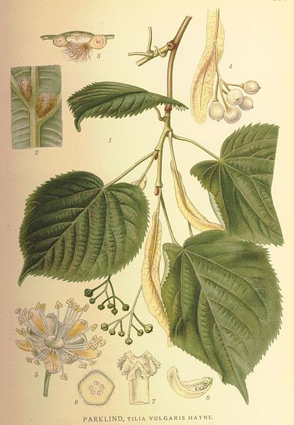
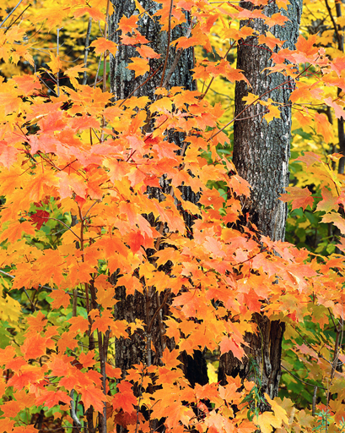
lípa, javor,

Slide 11
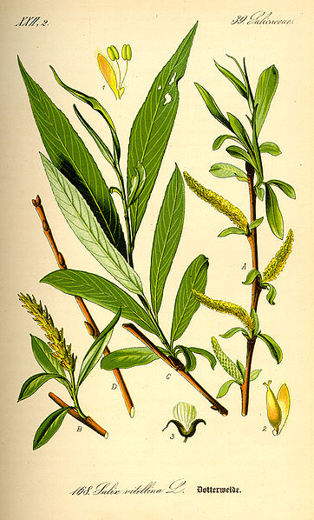
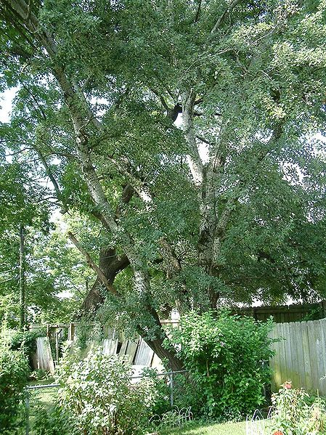
topol, vrba,

Slide 12
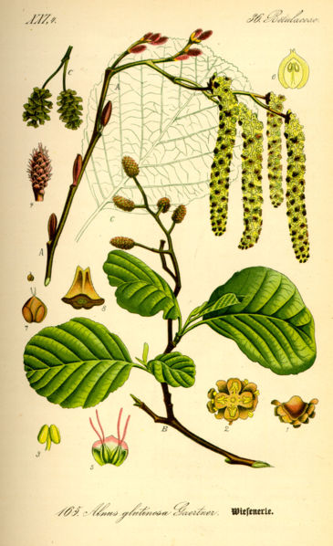
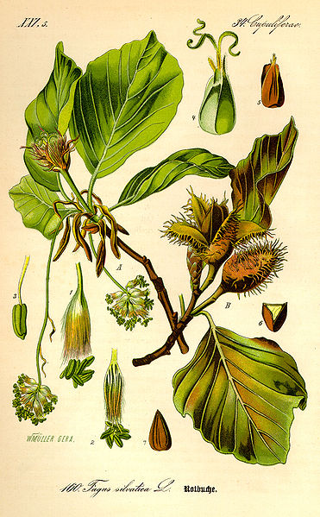
olše a buk
V současné době jsou tedy listnaté lesy na území ČR spíše raritou.

Slide 13
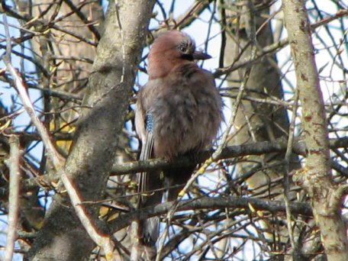
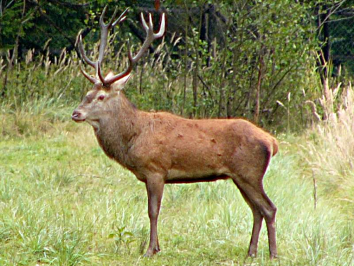
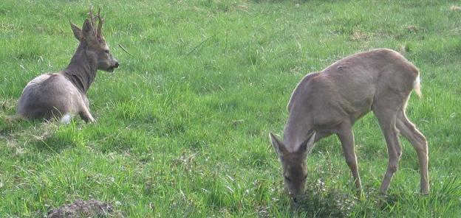
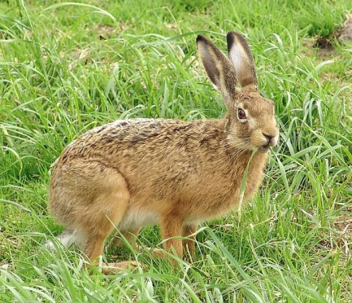
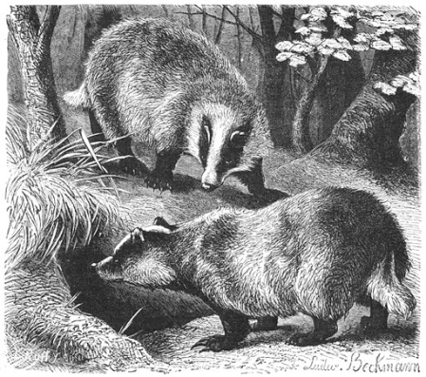
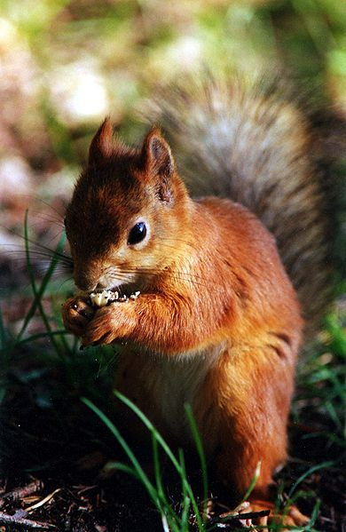
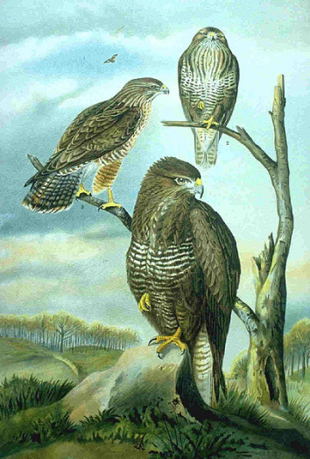
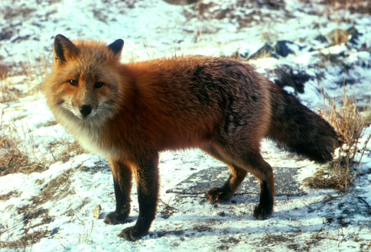
Pojmenuj obyvatele lesa
SOJKA OBECNÁ
JELEN LESNÍ
SRNEC LESNÍ
ZAJÍC POLNÍ
VEVERKA OBECNÁ
LIŠKA OBECNÁ
JEZEVEC LESNÍ
KÁNĚ LESNÍ

Slide 14
Použité zdroje:
http://cs.wikipedia.org/wiki/Sm%C3%AD%C5%A1en%C3%BD_les
http://cs.wikipedia.org/wiki/Soubor:Wood_Jizera_Mountains.JPG
http://cs.wikipedia.org/wiki/Soubor:Illustration_Quercus_robur0.jpg
http://commons.wikimedia.org/wiki/File:Fraxinus_angustifolia_A.JPG?uselang=cs
http://cs.wikipedia.org/wiki/Soubor:Illustration_Ulmus_carpinifolia0.jpg
http://commons.wikimedia.org/wiki/File:Hornbeam_Barnet_Gate_Wood_3.JPG?uselang=cs
http://cs.wikipedia.org/wiki/Soubor:Tilia_x_vulgaris_parklind.jpg
http://commons.wikimedia.org/wiki/File:Populus_alba5.jpg?uselang=cs
http://cs.wikipedia.org/wiki/Soubor:Illustration_Salix_alba0.jpg
http://commons.wikimedia.org/wiki/File:Illustration_Alnus_glutinosa0.jpg?uselang=cs
http://cs.wikipedia.org/wiki/Listnat%C3%BD_les
http://commons.wikimedia.org/wiki/File:Sarny-rezerwatBia%C5%82owie%C5%BCa.jpg?uselang=cs

Slide 15
http://commons.wikimedia.org/wiki/File:Rothirsch.jpg?uselang=cs
http://commons.wikimedia.org/wiki/File:Kekstas.jpeg?uselang=cs
http://commons.wikimedia.org/wiki/File:Feldhase_Schiermonnikoog.JPG?uselang=cs
http://commons.wikimedia.org/wiki/File:Brehms_Het_Leven_der_Dieren_Zoogdieren_Orde_4_Das_(Melus_taxus).jpg?uselang=cs
http://cs.wikipedia.org/wiki/Soubor:Kurre5.jpg
http://commons.wikimedia.org/wiki/File:Poster_Buteo_buteo.jpg?uselang=cs
http://cs.wikipedia.org/wiki/Soubor:Vulpes_vulpes_standing_in_snow.jpg
http://cs.wikipedia.org/wiki/Soubor:Illustration_Fagus_sylvatica0.jpg
vlastní fotografie
ostatní obrázky jsou z galerie Office
[cit. 2012-09-11].

